Slide 1
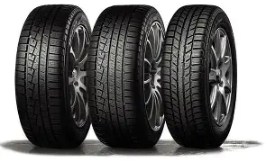
LLANTERIA
SAN JUAN
ID USUARIO
CONTRASEÑA
INGRESAR
9:00 AM
27 DE JULIO 2025

Slide 2

MARCA
LLANTERIA
SAN JUAN
9:00 AM
27 DE JULIO 2025
MARCAA
TIPO DE LLANTAS
RIN
MEDIDA
VENTAS DEL DIA
SIGUIENTE
SOLICITAR AL DE ALMACEN
SUBTOTAL:
CERRAR SESION
TOTAL:
ELIMINAR
PAGAR

Slide 3
TIPO
LLANTERIA
SAN JUAN
9:00 AM
27 DE JULIO 2025
MARCAA
TIPO DE LLANTA
CIUDAD
ALL-TERRAIN
RIN
CARGA
DEPORTIVO
MEDIDA
SIGUIENTE
VENTAS DEL DIA
SOLICITAR AL DE ALMACEN
SUBTOTAL:
CERRAR SESION
TOTAL:
ELIMINAR
PAGAR

Slide 4
RIN
LLANTERIA
SAN JUAN
9:00 AM
27 DE JULIO 2025
MARCAA
TIPO DE LLANTAS
RINES DE ACERO
RINES DE ALUMNIO
RIN
RINES DE MAGNESIO
RINES DE ALEACION
MEDIDA
SIGUIENTE
VENTAS DEL DIA
SOLICITAR AL DE ALMACEN
SUBTOTAL:
CERRAR SESION
TOTAL:
ELIMINAR
PAGAR

Slide 5
ID
MARCA
RIN
MEDIDA
TIPO
☑ DISPONIBLE
☒NO DISPONIBLE

